Slide 1
粉碎机
振筛机
纤维板样本
纤维板粉末
80目以下纤维板粉末
水热液

Slide 2
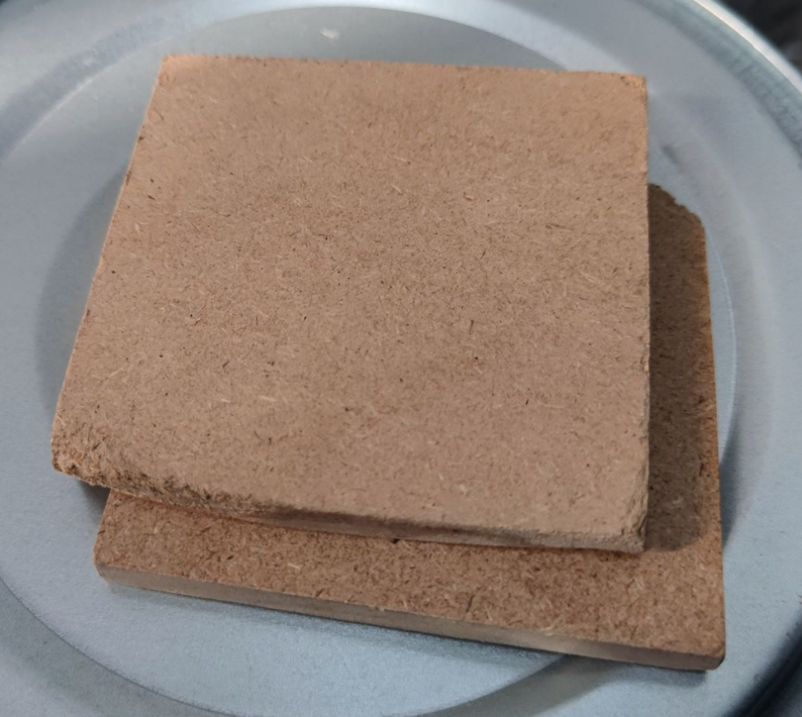
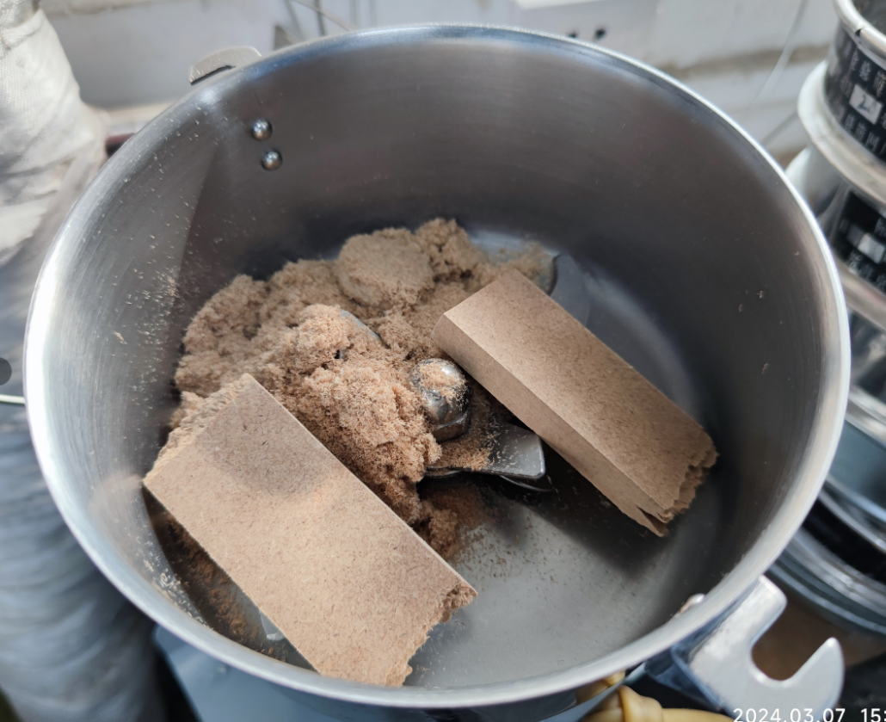
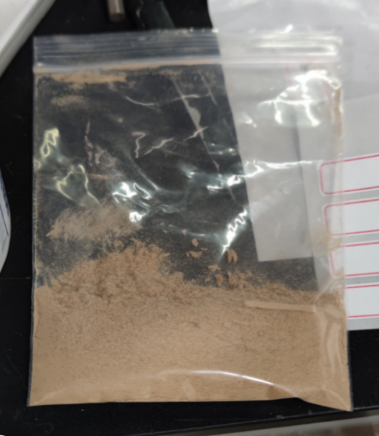
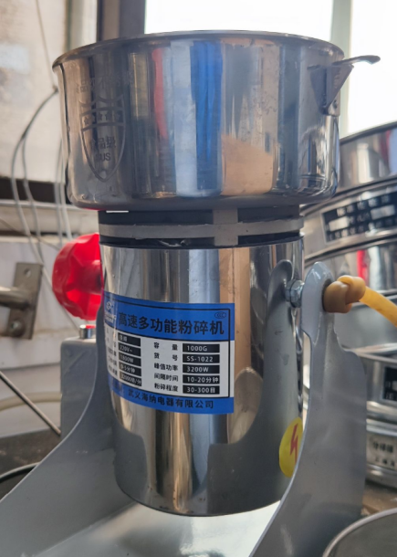
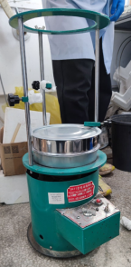
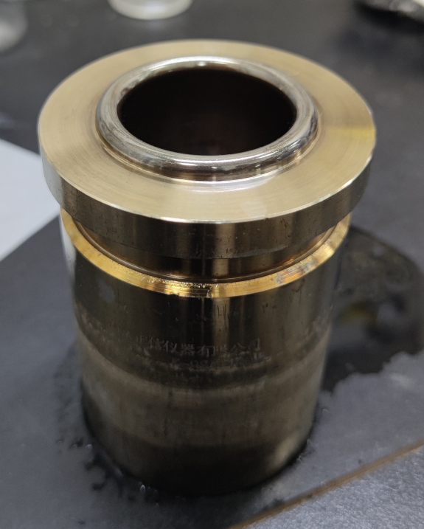
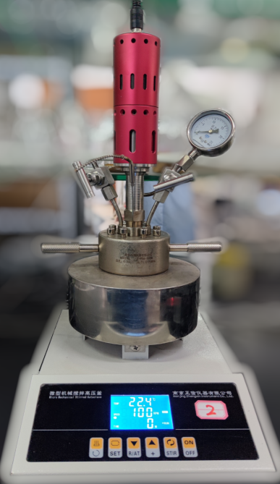
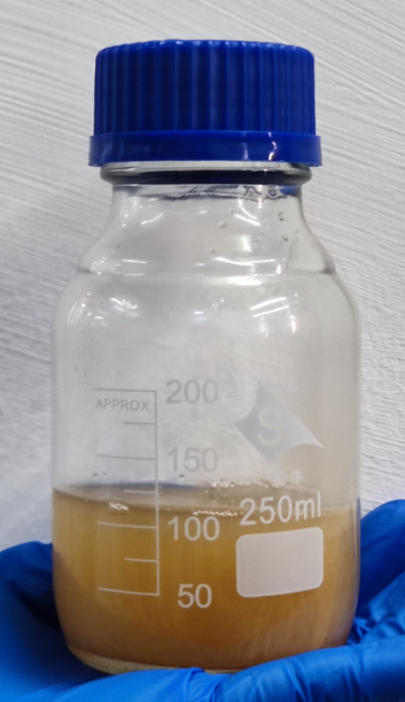
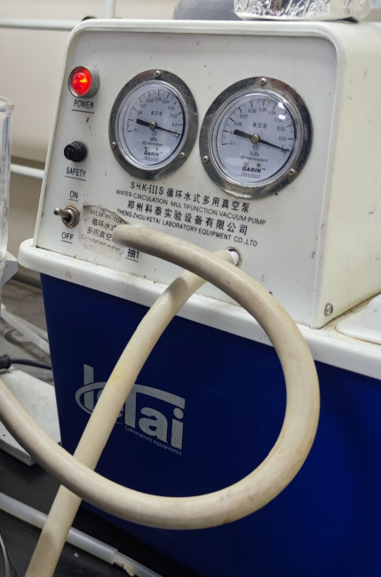
磨粉
筛选
纤维板样品
粉碎机
纤维板粉末
震筛机
80目以下 纤维板粉末
重新粉碎
80目以上
纤维板粉末
60mL超纯水与4.5g纤维板粉末加入反应釜进行反应
使用乙酸乙酯萃取后定容
40mL
水热液
液相产物
共水热
抽滤
抽滤仪
固相产物
共水热产物
3g
木糖
使用超纯水和无水乙醇清洗后，在105℃下干燥24 h，用于后续固相产物测试表征

Slide 3
主题
内容
路径
手段
目的

Slide 4
研究主题
氮元素的迁移转化机制
研究内容
富氮生物质资源的热化学转化过程中氮的迁移与转化
木糖在水热反应过程中对氮转化迁移特性的影响
研究路径
选择富氮生物质样品（废弃纤维板），进行水热反应处理
固相产物
液相产物（水热液）
加入木糖，进行共水热反应处理
固相产物
（水热炭）
液相产物
表征手段
元素分析
XPS
UV
研究目的
试图解析水热处理过程中纤维板中氮的转化迁移路径和机理

